Slide 1
Networking, valorização, e promoção do Património Cultural local
Blended mobility of VET learners
The European Commission’s support for the production of this publication does not constitute an endorsement of the contents, which reflect the views only of the authors, and the Commission cannot be held responsible for any use which may be made of the information contained therein.
ID 2020-1-EL01-KA202-079113

Slide 2
De que se trata?
Património Cultural Local e Novas Tecnologias
1
Por que é importante?
2
Itinerários
3
Memória
4
Como fazer?
5

Slide 3
A Internet, bem como outras redes sociais e aplicações, podem servir os empreendedores rurais tanto no seu esforço para descobrir mais sobre o seu património (por exemplo, procurando online exposições de museus, que estejam ligadas a sítios arqueológicos na sua região), bem como para valorizarem o seu próprio património para além dos limites locais (através de redes sociais, páginas web e outras aplicações)
1. De que se trata?

Slide 4
Uma apresentação inclusiva do património cultural que abrange todos os aspectos do património material e imaterial, bem como o ambiente natural.
A criação de sinergias e estruturas de cooperação entre as partes interessadas: autoridades públicas, instituições de ensino e investigação, empreendedorismo e sociedade local.
O destaque de encontros pessoais, emocionais e significativos com a cultura.
Uma atitude de complementaridade e não de competição em relação a outros destinos e atrações.
A inserção do património cultural local e das suas diversas vertentes num contexto de percursos culturais que podem transcender as fronteiras regionais ou nacionais.
2a. Por que é importante?

Slide 5
À medida que as nossas interações com a tecnologia aumentam e a própria tecnologia continua a avançar, as expetativas do público e os nossos comportamentos de trabalho e lazer estão a mudar; incluindo a maneira como nos envolvemos com a cultura.
2b. Por que é importante?

Slide 6
A tecnologia oferece uma oportunidade de aumentar o envolvimento do público,
permitindo que as organizações culturais envolvam mais pessoas e alcancem novos
audiências.
A tecnologia também pode permitir uma relação mais significativa e profunda com o público, incluindo maior interactividade, com os utilizadores a serem capazes de organizar as suas próprias experiências e gerar o seu próprio conteúdo.
2c. Por que é importante?

Slide 7
A comunicação e os conteúdos digitais são ferramentas que podem ajudar a proporcionar maiores níveis de envolvimento cultural. O público mais jovem, em particular, proporciona uma oportunidade para as organizações culturais aumentarem o envolvimento, dados os seus elevados níveis de sofisticação tecnológica e consumo digital.
2d. Por que é importante?

Slide 8
3. Mapeamento da identidade cultural
Arquitetura
Histórias e lendas
Para uma apresentação do património cultural de uma região é aconselhável conceptualizar a cultura como identidade. Desta forma, história e tradição fundem-se no presente. Uma forma adequada de mapear a cultura como uma força viva e dinâmica que abrange todos os aspectos da atividade humana é explorar a forma de enciclopédia na sua apresentação.
Música
Gastronomia Local
Dica: Não subestime a atratividade de assuntos que nem sempre estão incluídos no que reconhecemos como cultura, como por exemplo alimentação, ambiente natural, cultura popular, dialetos, atitudes sociais, vestuários, religiosidade, cultura jovem, etc.
Tente ver a sua identidade cultural com os olhos de um convidado. Faça um pequeno passeio de carro e a pé e veja novamente o ambiente familiar como se fosse a primeira vez.
Museu _
Vida social
Monumentos
Festivais

Slide 9
4. “Memória e Memórias”
Fotos
Documentos
Objetos
Histórias
Histórias pessoais e mitos colectivos, diários, pequenos arquivos da paróquia, da comunidade ou da escola, os livros e papéis dos antiquários locais, etc.
como uma forma de:
fortalecimento e reformulação da identidade local
desenvolvimento de sinergias locais
constituindo um importante volume de informação que permitirá sinergias com instituições de outras localidades ou regiões,
criação de redes que servirão de base para o desenvolvimento de ações comuns para maior valorização e financiamento.

Slide 10
5a. Como fazer?
Cooperação e formação de clusters
Capturar todos os elementos acima com novas tecnologias não é algo que todos saibam fazer. É por isso que a cooperação e os clusters são importantes.
Cooperação
com pessoas que conhecem o meio de comunicação apropriado e podem criar as ferramentas necessárias
com instituições educacionais e culturais locais
Clusters
criação de equipas de voluntários, que vão percorrer a área, registar os pontos, coletar material e registar histórias

Slide 11
5b. Como fazer?
Meios de valorização e promoção
Material impresso (brochuras, folhetos, guias)
A internet (seja pela criação de uma página web ou inclusão em portais maiores especializados na valorização de conteúdos culturais).
Aplicativos móveis para telefones e tablets.
As redes sociais podem aumentar a capacidade de visita e constituir um fórum para troca de ideias ou pontos de vista relacionados com o património ou evento cultural.
Produções audiovisuais.

Slide 12
5c. Como fazer?
Material impresso (brochuras, folhetos, guias)
É sempre uma opção, mas não é o melhor para o meio ambiente e tem um custo bastante elevado. Uma seleção cuidadosa deve ser feita quanto ao que deve ser impresso.

Slide 13
5d. Como fazer?
Dica: Particularmente importantes são as seguintes diretrizes:
Seções com, no máximo, três capturas de tela.
Pelo menos bilíngue, na língua original e em inglês.
As ferramentas de navegação e consulta são indispensáveis: devem ser desenvolvidos um mapa do site e um motor de busca.
Devem ser criadas contas de média social.
As informações devem ser atualizadas regularmente.
Todas as aplicações multimédia devem ser totalmente documentadas
Os direitos autorais devem ser SEMPRE mencionados.
Internet e WiKi
Um aspeto crucial das estratégias e boas práticas digitais diz respeito às opções e escolhas práticas quanto à forma e estrutura das apresentações digitais. O projeto deverá contar com uma apresentação digital com estrutura clara e fácil de usar.

Slide 14
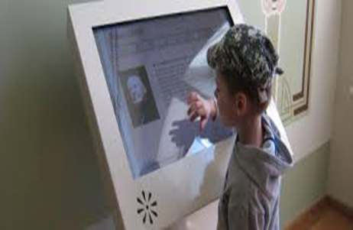
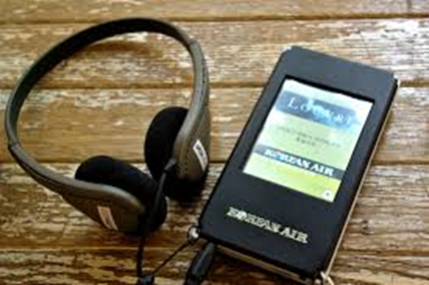
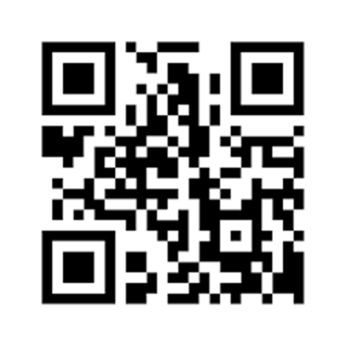
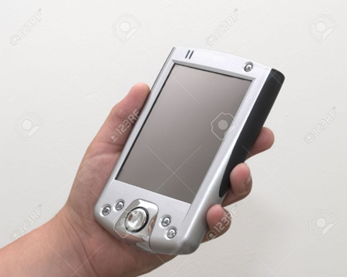
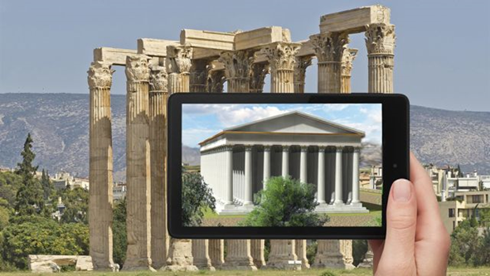
5e. Como fazer?
Outros meios
Info-Quiosques
Guias de áudio
Códigos QR
Aplicações móveis

Slide 15
5e1. Como fazer?
Info-quiosques
Os quiosques de informação começaram como uma ferramenta de informação nas cidades; consistem em ecrãs digitais inseridas em construções arquitetónicas leves, caixas, stands, etc. Geralmente exibem informações pré-instaladas sobre assuntos específicos e não estão conectadas à internet.
São simples de usar (com botões ou ecrãs interativos) e adequados para conteúdos multimédia, mas são difíceis de manter e muitas vezes apresentam problemas e necessitam de manutenção regular.

Slide 16
5e2. Como fazer?
Guias de áudio
Os audioguias são os “concorrentes” imediatos dos guias turísticos, pois podem ser utilizados por visitantes individuais, pequenos grupos ou grupos maiores, tanto em espaços cobertos como abertos.
O conteúdo é fornecido por meio de dispositivos especiais conetados a auriculares. Hoje em dia, os conteúdos também podem ser encontrados na forma de uma aplicação que os utilizadores podem descarregar para os seus telemóveis ou tablets.

Slide 17
5e3. Como fazer?
O código QR é um código de barras bidimensional. As iniciais significam Resposta Rápida, que se refere ao tempo necessário para entregar as informações depois de digitalizadas com o dispositivo móvel.
Foi desenvolvido pela empresa Denso Wave no Japão em 1994.
Permite que a câmara de um telemóvel se transforme num scanner de código assim que uma aplicação é descarregada.
Em seguida, esse código é transformado em conteúdo (ligado a um site da internet ou carregado de forma autônoma nm servidor).
É o mais recente desenvolvimento, principalmente em rotas culturais.
Código QR

Slide 18
5e4. Como fazer?
Aplicação móvel
A expansão da utilização de tablets e smartphones permitiu a criação de aplicações para valorização do património cultural e para guias turísticos mais personalizados e interativos.

